Slide 1
Управление образования Администрации муниципального района Туймазинский район Республики Башкортостан Муниципальное автономное дошкольное образовательное учреждение центр развития ребенка – детский сад № 24 г. Туймазы муниципального района Туймазинский район Республики Башкортостан
Воспитание звуковой культуры речи у детей
3-4 лет
Из опыта работы
Выполнил: воспитатель Гиниятуллина М.Р:

Slide 2
М.Ф. Фомичева «Чем богаче и правильнее речь ребенка, тем легче ему высказать свои мысли, тем шире его возможности в познании действительности, содержательнее и полноценнее взаимоотношения с детьми и взрослыми»

Slide 3
Задачи:
1. Обучать детей правильному звукопроизношению
2. Учить детей четко произносить гласные и наиболее простые согласные изолированно и в словах
3. Укреплять и развивать артикуляционный аппарат
4. Развивать умение вслушиваться в звучащее слово, соотносить его с предметом.
5. Развивать фонематическое восприятие, речевое дыхание, интонационные средства выразительности

Slide 4
Формирование звукопроизношения осуществляется в три этапа:
­подготовка артикуляционного аппарата;
уточнение произношения звука;
закрепление звука в словах, фразовой речи.

Slide 5
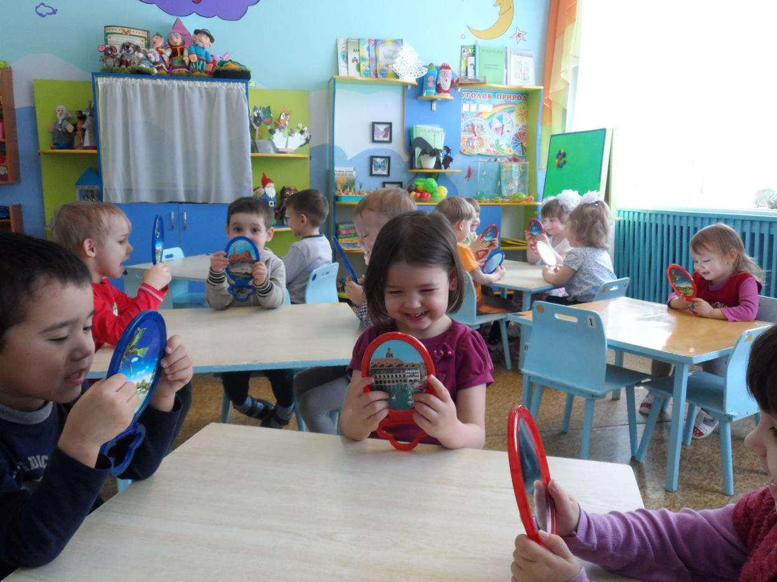
Подготовка артикуляционного аппарата

Slide 6
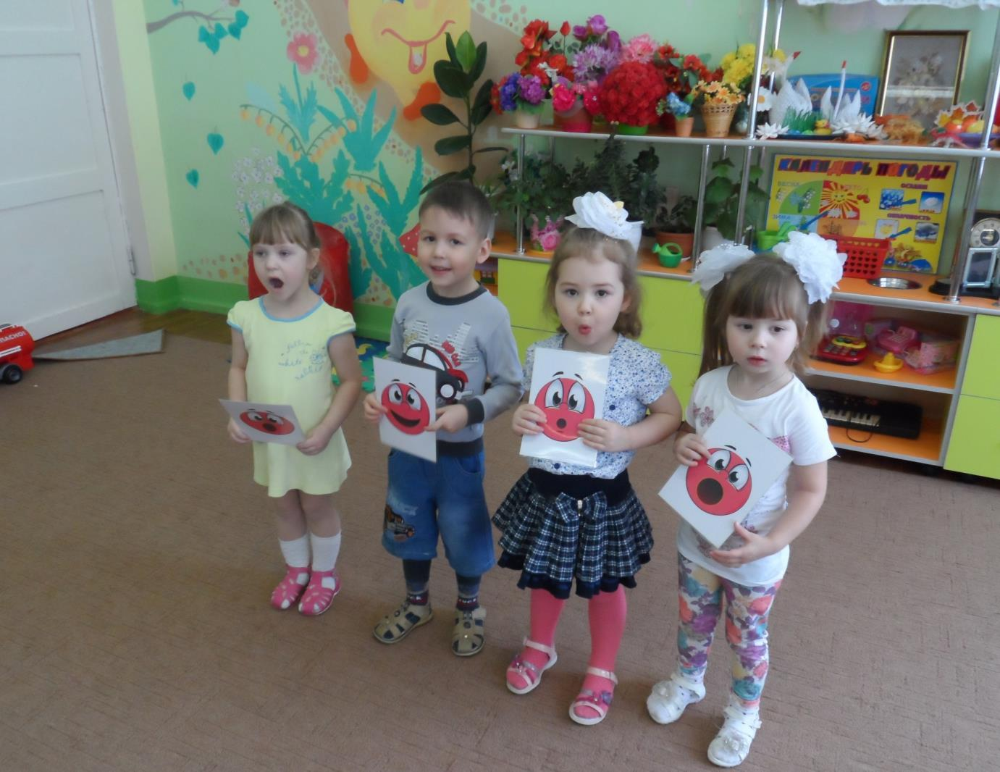

Slide 7
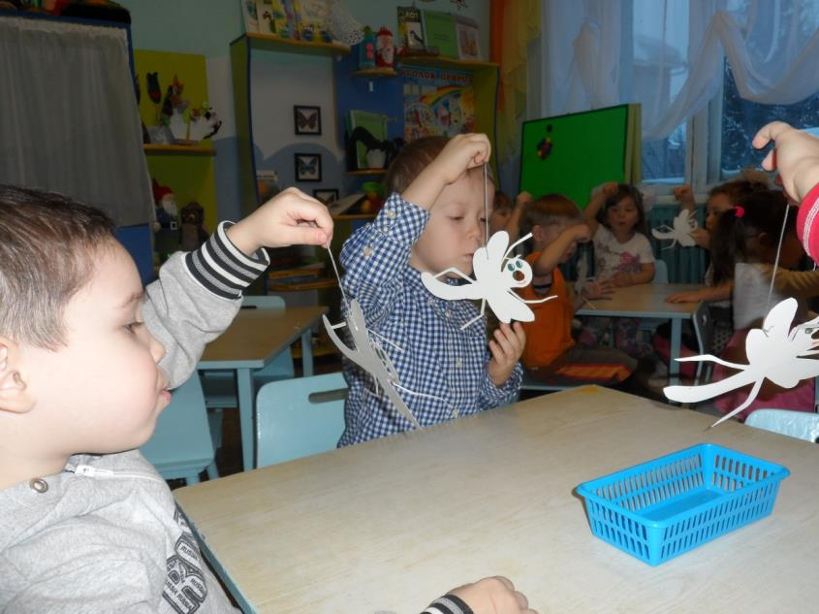
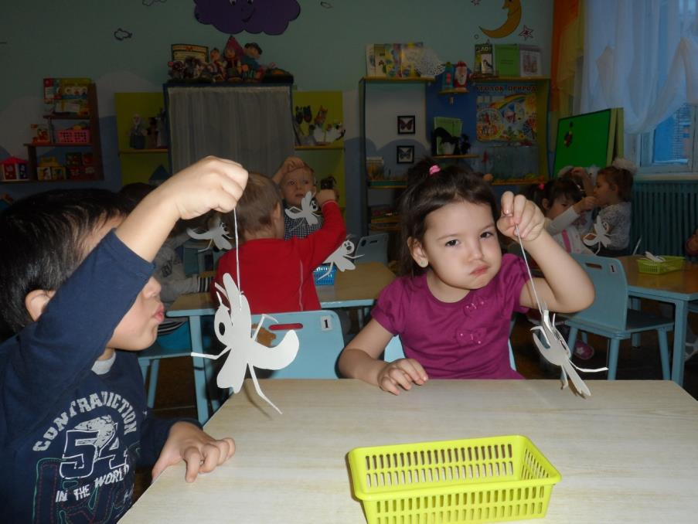

Slide 8
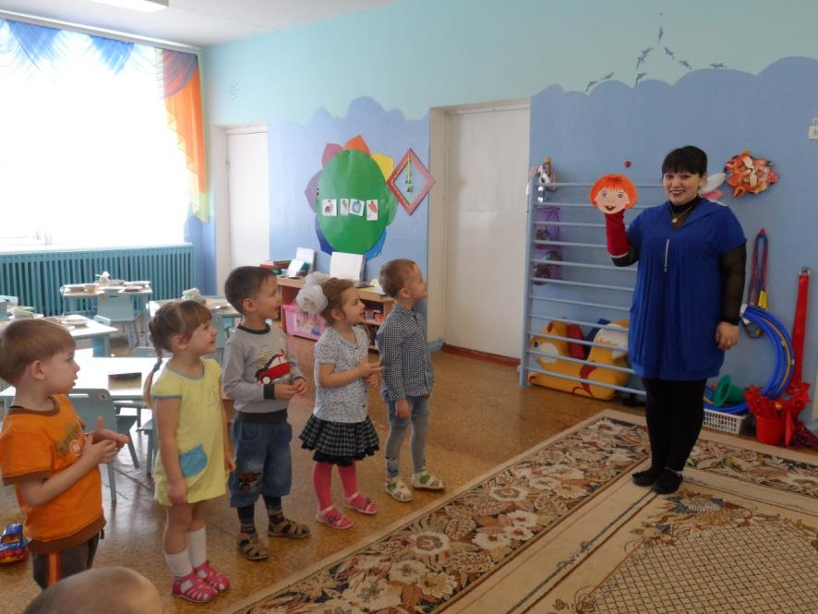

Slide 9
Уточнение произношения звука

Slide 13
Закрепление звука в словах, фразовой речи

Slide 17
Спасибо за внимание

